Slide 1
AI導入による業務効率化と品質向上のご提案
人の力とAIの力で、お客様満足と生産性を両立する
• 定型業務の効率化と高度な品質管理の実現
• 担当者の負荷軽減と創造的業務への集中
• お客様対応品質の向上と業務コスト削減の両立

Slide 2
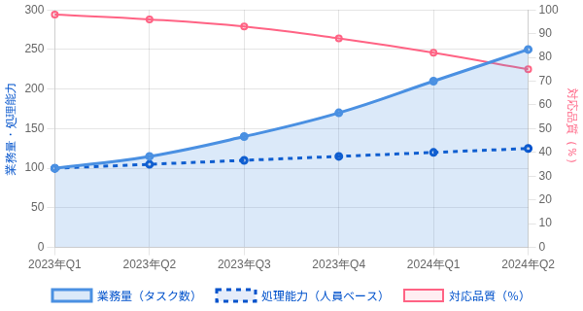
人手処理の限界
現場で見えている課題
ビジネス環境の変化： デジタル化の加速に伴い、業務量・複雑さが増加する一方で、人的リソースは限られています。
作業量の増加： 担当者の業務負荷が限界に近づいており、残業や品質低下のリスクが高まっています
納期遅延・品質のバラつき： 繁忙期には対応遅延が発生し、担当者による品質差も顕著になっています
人員依存・引き継ぎリスク： 特定担当者への依存度が高く、引継ぎやノウハウ継承に課題があります
課題の影響
再作業・ミスによるコスト増： ヒューマンエラーによる修正作業が発生し、余分なコストが発生しています
対応可能な業務量には上限があり、人員追加も即効性がない
業務量増加に伴い、品質低下と納期遅延のリスクが指数関数的に上昇
従来の人海戦術による解決には限界があり、構造的な改革が必要
2

Slide 3




人間とAIの協働モデル
定型作業はAIへ、人は価値創出へ
AIの担当領域
人間の担当領域
新しい協働モデル：AIと人間のそれぞれの強みを活かした新しい業務スタイルを実現します
データ処理
創造性
定型作業の自動化
判断と意思決定
AIの役割： 人の代わりではなく"支える存在"として機能
AIの特性
人間の特性
作業分担： 定型作業はAIが担当、判断と提案は人が実施
24時間稼働
共感力
ミスの少なさ・一貫性
状況に応じた柔軟な対応
創造性の向上： 人がより創造的な仕事に集中できる環境構築
協働によるメリット
「AI導入は、人が冷たくなるのではなく、
業務効率： 作業時間を30%削減し、顧客対応スピードを向上
人がより人らしく働ける環境をつくります」
品質向上： ミス率を80%削減し、一定品質のサービス提供を実現
価値創出： 人が創造的業務に集中でき、新たな提案力を強化
3

Slide 4














BEFORE / AFTER 業務イメージ
Before：手作業による業務処理
現状の業務課題をAI導入によって解決し、業務効率と品質の両方を向上させることができます。
業務依頼
手作業処理
人手確認
完了
【Before】手作業中心の業務
所要時間：平均3日 / 品質：担当者依存 / ミス率：約8%
担当者の作業負荷が大きく、時間と労力を消費
人的ミスの発生リスクが常に存在
納期遅延が発生しやすい不安定な状態
After：AI支援による業務処理
担当者の経験・スキルによって品質にバラつき
【After】AI支援による業務改革
業務依頼
AI処理
人の最終確認
完了
AIが定型的処理を自動的に実行
所要時間：平均5時間 / 品質：一貫性あり / ミス率：約1.5%
担当者は本質的な判断と提案業務に集中可能
処理速度・品質・コストが安定
24時間稼働で業務の連続性を確保
AI導入効果
結果：お客様への価値提供が向上し、社内リソースの有効活用も実現します
処理時間85%削減
品質均一化
人材活用価値創造へ
4

Slide 5
作業特性比較表
人間 vs AI（作業視点での比較）
観点
人間が作業した場合
AIが作業した場合
比較の観点： 業務における人間とAIの特性を多角的に比較することで、適材適所の配置が実現できます
スピード
担当者に依存
24時間即時処理
待ち時間が発生
高速で安定した対応
主な差異：
ヒューマンエラーが避けられない
一定精度で安定処理
正確性
ルールに基づく一貫性
AIは24時間稼働で一定品質を維持できる
疲労や集中力低下で精度変動
人間は判断の柔軟性と創造性に優れている
AIは定型作業の大量処理に最適
コスト
工数・人件費が比例的に上昇
一定コストでスケール可能
業務量増加でコスト増
処理量増加に対応可能
人間は例外対応や感情を伴う顧客対応に適している
理想の姿：
品質
経験値に依存し変動
常に均一な品質
担当者によるバラつき
スキル差がない
AIが定型作業を担い、人間が価値創出に集中
AIのデータ分析力と人間の判断力の融合
人間がAIをツールとして適切に活用
業務の質と効率を同時に向上
AI導入で、スピード・精度・コストの"トリプル最適化"が実現します
5

Slide 6
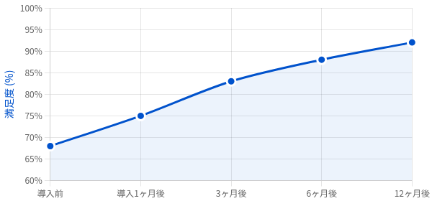







導入によるお客様側のメリット
顧客満足度向上の推移
納期短縮
24時間稼働でレスポンス向上
品質安定
人に依存しない一定精度
コスト最適化
処理効率化によるコスト削減
信頼性向上
再現性・トレーサビリティ確保
お客様満足度
業務効率化
92%
37%
提案力強化
AI導入後の平均
改善効果
人が創造的業務に集中可能
6

Slide 7





価値提案パターン
お客様に喜ばれる価値提案の方向性
業務効率・品質安定型
人×AI協働型
スピードと正確性で信頼向上
AIが支え、人が提案する新連携モデル
AI導入の目的: 単なる効率化ではなく、「お客様満足」と「従業員の創造的働き方」を実現するためのAI活用を提案します
価値提案の考え方:
お客様の業種・業態・現状課題に合わせたアプローチ
コスト最適・成果最大化型
安定運用型
AI活用の目的を明確にした提案
少ないリソースで高いパフォーマンス
担当変更や繁忙期でも品質維持
定量的・定性的な効果測定方法の提示
導入による期待効果:
業務生産性の大幅向上
ヒューマンエラーの削減とサービス品質の向上
未来志向型
従業員の創造的業務へのシフト
AIを活かして提案スピード・価値を高める
顧客満足度と企業価値の向上
重要ポイント: お客様の状況に合わせて最適な提案パターンを組み合わせ、価値最大化を実現します
7

Slide 8



想定される懸念と対応策
懸念点と解決策
想定される懸念
対応策
柔軟な対応ができないのでは？
人が最終判断を行うハイブリッド体制を構築
AI導入時によくある懸念事項： お客様からいただく4つの主な懸念事項とその対応策をまとめました
初期コストが高いのでは？
段階導入＋ROIを数値化して提示
基本的な考え方：
人間の判断が最終的に重要である点を明確化
AIが誤作動したら？
常時監視＋人によるチェック体制の確立
段階的な導入で効果と安全性を確認
常に改善し続けるPDCAサイクルの確立
機械的で冷たい印象になるのでは？
顧客接点は人が直接対応し、温かみを維持
人間の価値を高める方向での活用
「AIが"冷たい"のではなく、"人が冷たくならずに済む"ための導入です」
人間主導
安全設計
人間らしさ
AIはあくまで人間の判断を支援するツール
複数の安全対策で誤作動リスクを最小化
人間にしかできない温かみのある対応を重視
8

Slide 9









5ステップ導入プロセス
STEP 1
STEP 2
導入までの流れ
現状分析・課題整理
AI適用領域の設計
段階的アプローチ： AIの導入は一度に全てを変えるのではなく、計画的に段階を踏んで進めることが成功の鍵です
5ステップの導入プロセス：
STEP 3
STEP 4
試験導入（PoC）で効果検証
本格導入・運用開始
現状業務の詳細分析と最適化ポイントの特定
各業務におけるAI活用可能領域の設計
小規模での試験導入による効果検証（PoC）
検証結果に基づく本格導入と運用開始
継続的な改善とチューニングによる効果最大化
STEP 5
改善・チューニング支援
導入期間の目安：
初期分析・設計：約1〜2ヶ月
PoC実施：約1〜3ヶ月
プロジェクト成功のポイント
本格導入準備：約2〜3ヶ月
運用安定化：約3ヶ月
段階的アプローチ： リスクを最小化しながら効果を確認できる
現場の巻き込み： 設計段階から現場担当者と協働する
効果測定： 明確なKPIを設定し継続的に効果を検証する
9

Slide 10
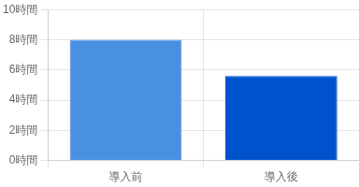
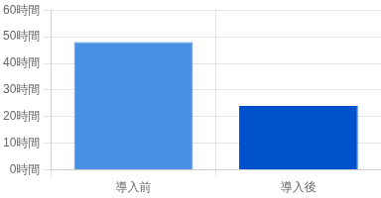
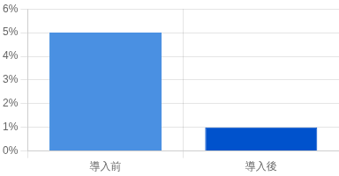
導入効果シミュレーション（例）
AI導入による主要業務効果の定量的予測
作業時間削減効果
対応スピード向上
ミス発生率低減
分析ポイント：
改善効果：
信頼性向上：
定型作業のAI自動化により、通常8時間の作業が5.6時間に短縮、担当者の作業負担を大幅に軽減
平均対応時間が従来の48時間から24時間へ短縮、お客様満足度向上に直結する即時性を実現
人的ミスが多発していた作業工程で80%のエラー削減を達成、再作業の大幅な減少につながる
主要効果指標
▲30%
2.0倍
▲80%
240万円
作業時間削減
対応スピード向上
ミス発生率削減
年間人件費削減
担当者の本来業務創出
顧客満足度に直結
品質の安定化
投資回収1年以内
10

Slide 11





お客様導入事例
導入実績・お客様の声
◯◯社：レポート作成AI化
月次レポート作成をAI自動化し、作成時間を従来の1/5に短縮。担当者は分析業務に集中できるようになり、納期を半減させました。
AI導入の効果： お客様の業務プロセスを変革し、業務効率と顧客満足度を大幅に向上させています
効果：作業時間80%削減・納期50%短縮
主な導入効果：
△△社：問い合わせ自動化
定型業務の自動化による人的リソースの有効活用
AIチャットボットによる24時間自動応答システムを導入。定型的な質問への即時回答を実現し、オペレーターは複雑な問い合わせに集中できるようになりました。
24時間対応によるレスポンス時間の短縮
ミスの削減と品質の安定化
効果：顧客満足度120%向上・応答時間90%短縮
データ分析による新たな価値創造
✕✕社：AIデータ集計
複数システムのデータ統合と分析をAI化。手作業では1週間かかっていた月次分析が1日で完了し、年間1,000時間以上の工数削減に成功しました。
「AI導入で"作業時間削減"以上に、"お客様対応の質"が向上しました」
効果：年間1,000時間工数削減・データ精度15%向上
11

Slide 12




人とAIが共に働く新しい業務モデルへ
AI導入のメリット
業務効率の向上
定型作業の自動化により作業時間30%削減
提案のまとめ： AI導入は単なる業務自動化ではなく、人とAIが役割を分担し、互いの強みを活かす新たな働き方を実現します。
品質の安定
ミス発生率を80%削減し、一定の品質を確保
人材の有効活用
提案の主要ポイント：
創造的業務へのリソース再配分を実現
AIが作業を支え、人が価値を生み出す
提案力の強化
効率化ではなく、"信頼と満足度の向上"が目的
お客様への付加価値提供に集中できる環境
人がより創造的な仕事に集中できる環境づくり
AIは"冷たさ"ではなく"温かさ"を実現するツール
次のステップ
導入アプローチ：
フェーズ1：業務分析と設計
現状業務の棚卸し（AI適用領域の特定）
1〜2ヶ月
担当：コンサルタントチーム
導入目標・KPIの設定（期待効果の明確化）
小規模PoC実施（特定業務での効果検証）
フェーズ2：PoC（小規模検証）
2〜3ヶ月
段階的な展開計画策定（全社展開のロードマップ）
担当：技術チーム・業務部門
新しい働き方への第一歩を踏み出す
フェーズ3：本格導入と運用
3〜6ヶ月
担当：全社横断チーム
"AIが働き、人が輝く。それが私たちが目指す次世代の仕事のかたちです。"
12

